Slide 1

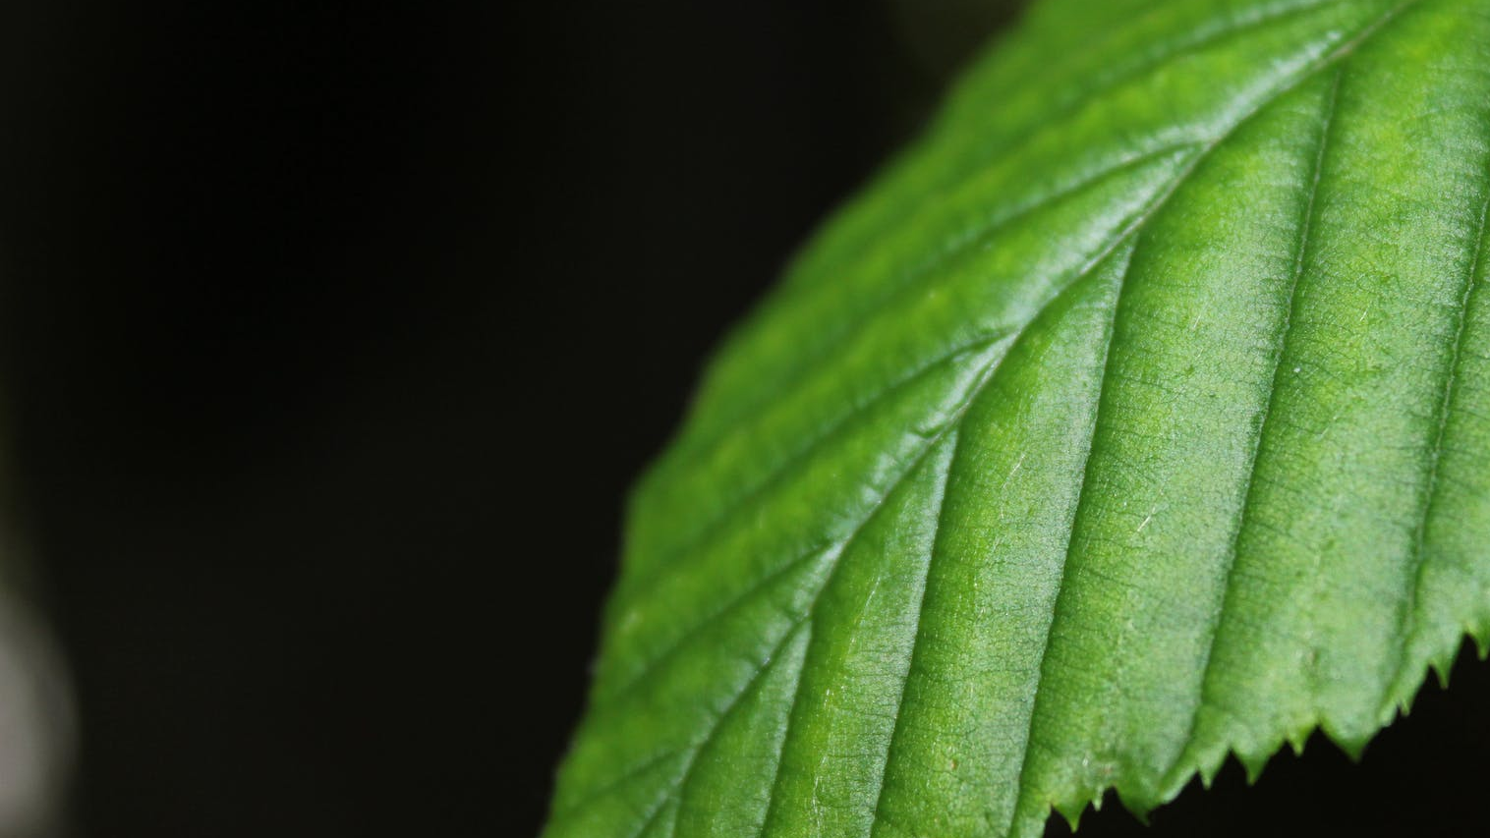
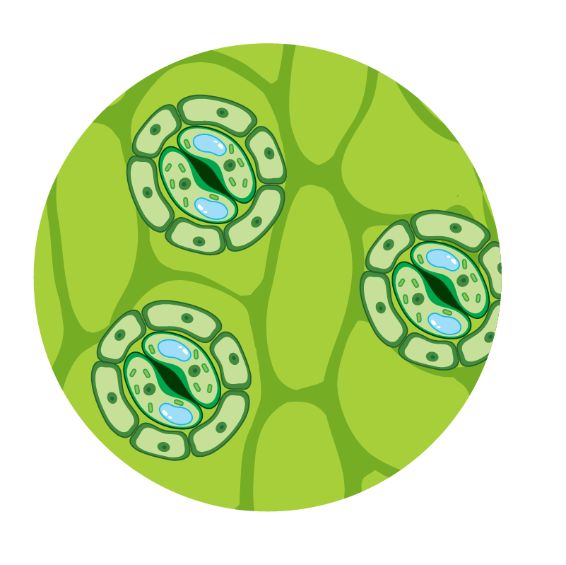
第19讲
基因分离定律重点题型突破
SHENG WU XUE

Slide 2
课标要求 | 阐明有性生殖中基因的分离使得子代的基因型和表型有多种可能，并可由此预测子代的遗传性状。
考情分析 | 基因分离定律重点题型 | 2024·贵州卷，6；2024·安徽卷，12；2023·全国甲卷，6；2023·江苏卷，23；2023·北京卷，19；2022·全国甲卷，32；2022·湖南卷，19；2022·海南卷，15；2022·浙江6月选考，9

Slide 3
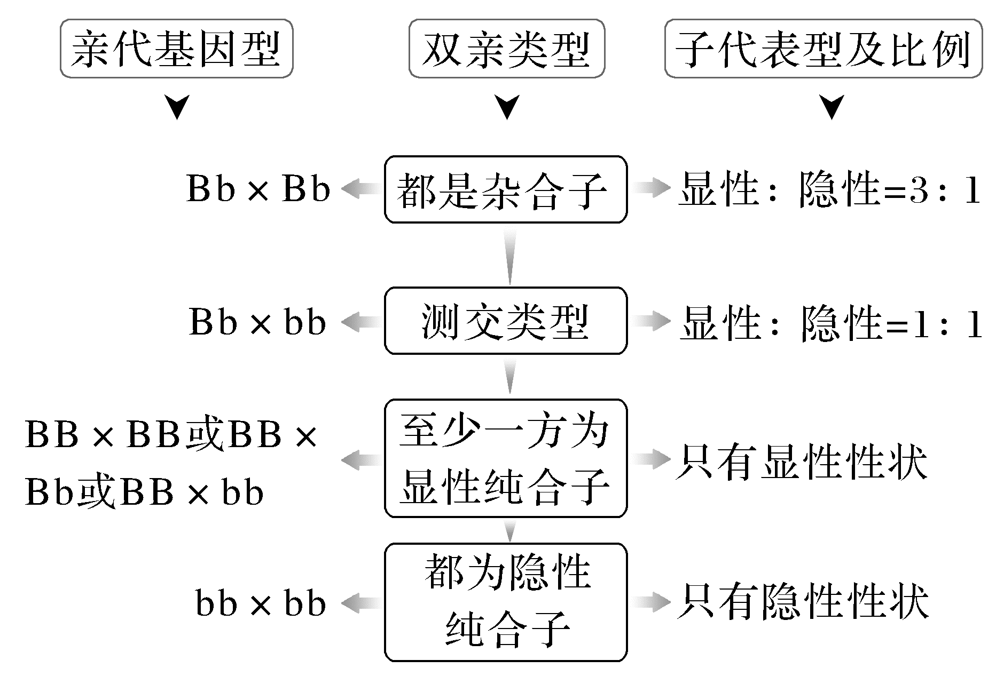

Slide 4
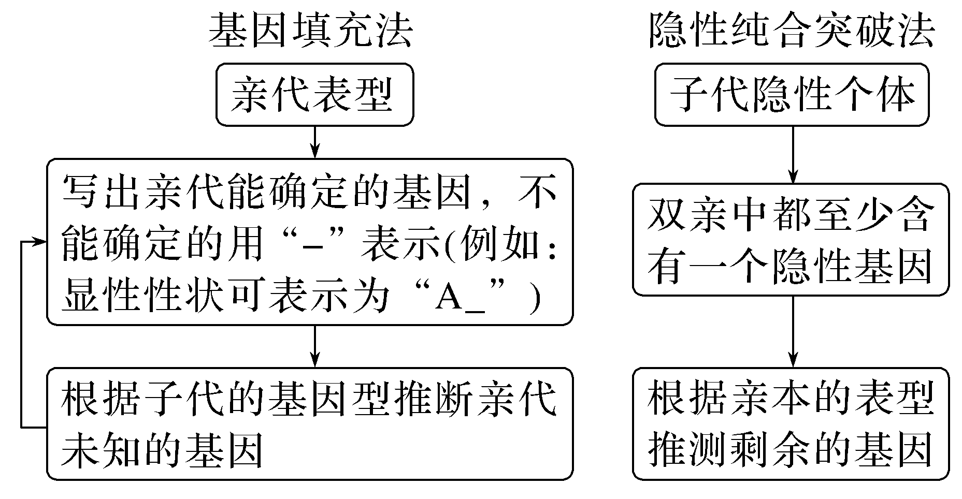
(2)由子代推断亲代的基因型

Slide 5
[典例1] (2025·湖南师大附中检测)某植物的花为两性花，该植物的紫花与红花是一对相对性状，且是由一对等位基因(D、d)控制的完全显性遗传。现用一株紫花植株和一株红花植株作为实验材料，设计如下表所示的实验方案(后代数量足够多)以鉴定两植株的基因型。下列有关叙述错误的是( )
B
选择亲本及交配方式 | 预测子代的表型 | 推测亲本的基因型
第一组：紫花自交 | 出现性状分离 | ③
 | ① | ④
第二组：紫花×红花 | 全为紫花 | DD×dd
 | ② | ⑤

Slide 6
A.两组实验中，都有能判定紫花和红花显隐性的依据
B.若①全为紫花，则④为Dd
C.若②为紫花和红花的数量比为1∶1，则⑤为Dd×dd
D.③为Dd，判断依据是子代出现性状分离，说明亲本为杂合子
解析 第一组中，紫花自交，子代出现性状分离，可以判定出现的新性状(红花)为隐性性状，亲本性状(紫花)为显性性状；第二组中，由紫花与红花杂交的子代全为紫花，可以判定紫花为显性性状，红花为隐性性状，A正确；
若①全为紫花，且亲代是紫花自交，则④为DD，B错误；
紫花与红花杂交的子代中紫花和红花的数量比为1∶1时，⑤为Dd×dd，C正确；
子代出现性状分离，说明具有显性性状的亲本携带隐性基因，故③是遗传因子组成为Dd的杂合子，D正确。

Slide 7
[精练1] (2025·河北石家庄期中)“卵子死亡”是我国科学家发现的一种新型常染色体显性遗传病(相关基因用A/a表示)，致病基因在男性个体中不表达。一对表型正常的夫妇生育了一个患病女儿和一个正常儿子。下列有关说法正确的是( )
A.该夫妇的基因型均为Aa
B.正常儿子不可能携带致病基因A
C.患病女儿的基因型与其父亲相同
D.该夫妇再生一个儿子正常的概率为100%
CD

Slide 8
解析 “卵子死亡”是常染色体显性遗传病，故母亲的基因型为aa，患病女儿的基因型为Aa，患病女儿的致病基因A来自其父亲，由于致病基因在男性个体中不表达，父亲的基因型可能为AA、Aa，A错误；
由于致病基因在男性个体中不表达，正常儿子可能携带致病基因A，B错误；
患病女儿的基因型可能与其父亲相同，都是Aa，也可能不同(父亲可能是AA)，C错误；
由于致病基因在男性个体中不表达，故儿子无论是否携带致病基因都表现为正常，即该夫妇再生一个儿子正常的概率为100%，D正确。

Slide 9
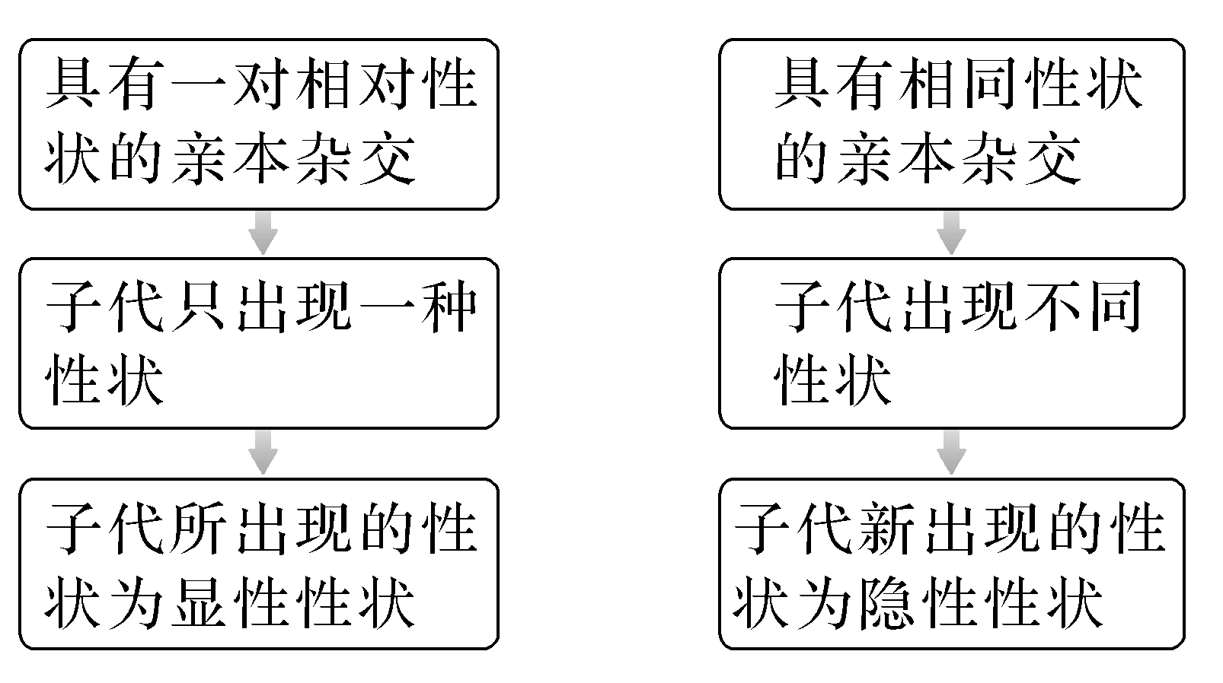
重点题型2 显、隐性性状的判断
(1)根据子代性状判断

Slide 10
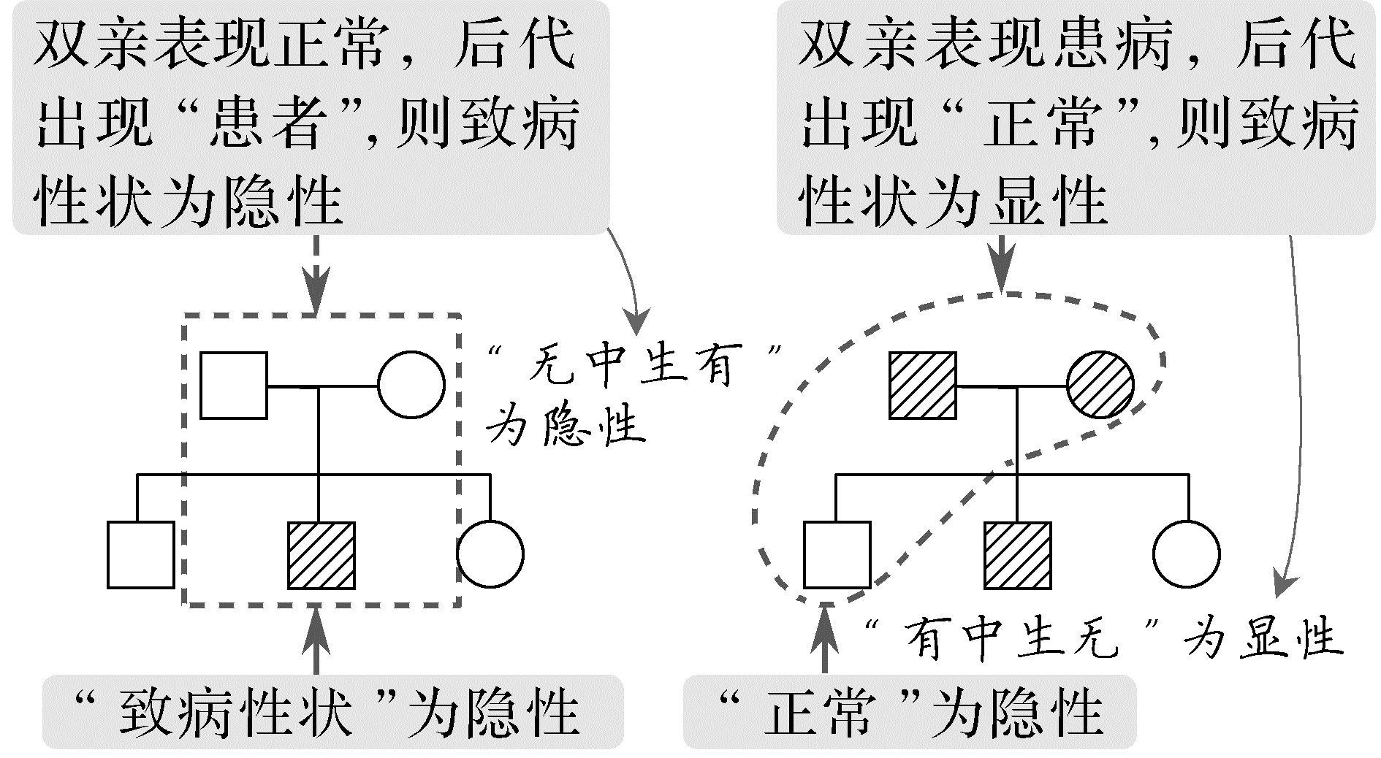
(2)根据遗传系谱图判断

Slide 11
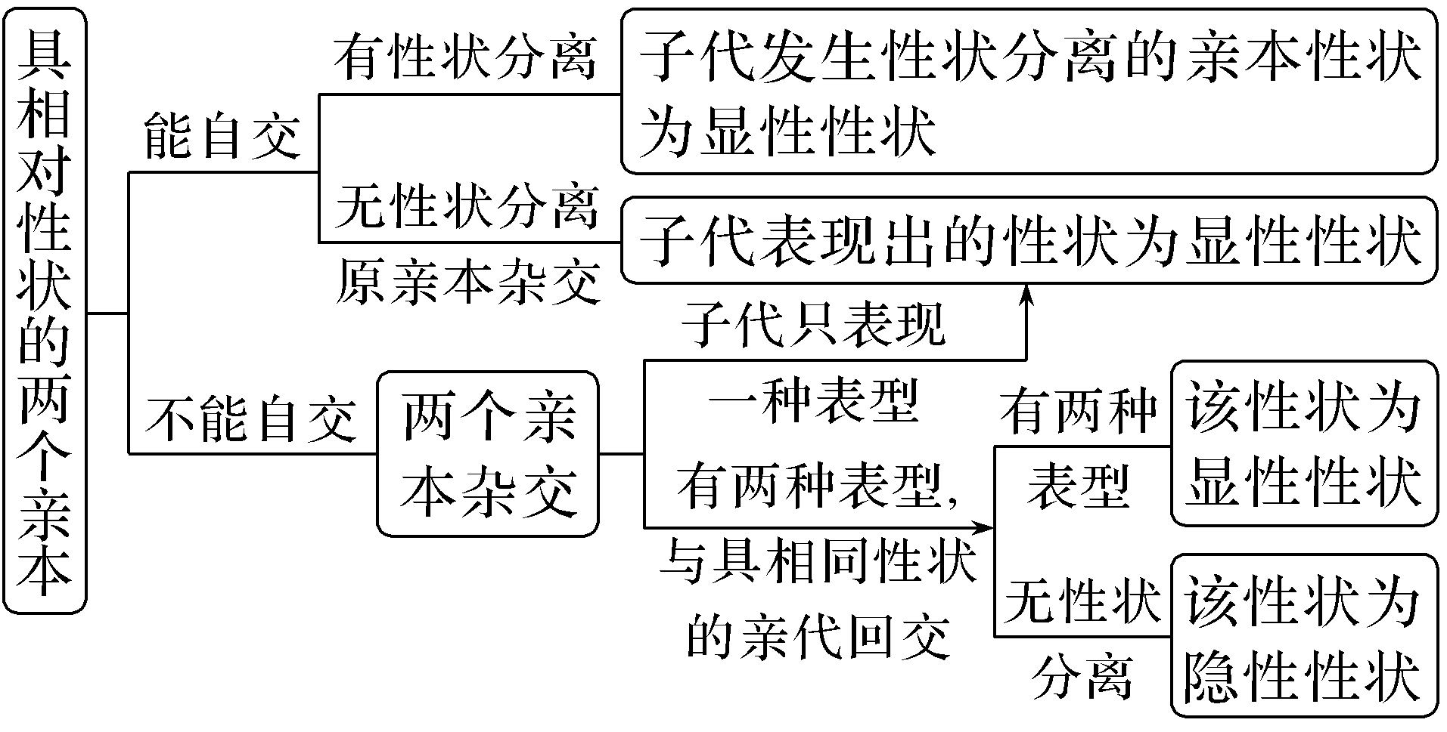
(3)“实验法”判断性状的显隐性

Slide 12
[典例2] (2022·全国甲卷，32节选)已知玉米籽粒的糯和非糯是由1对等位基因控制的相对性状。为了确定这对相对性状的显隐性，某研究人员将糯玉米纯合体与非糯玉米纯合体(两种玉米均为雌雄同株)间行种植进行实验，果穗成熟后依据果穗上籽粒的性状，可判断糯与非糯的显隐性。若糯是显性，则实验结果是______________________________________________________________；
若非糯是显性，则实验结果是_________________________________________
_________________________________________________________________。
糯性植株上全为糯性籽粒，非糯植株上既有糯性籽粒又有非糯籽粒
非糯植株上只有非糯籽粒，糯性植株上既有糯性籽粒又有非糯籽粒

Slide 13
解析 假设糯和非糯这对相对性状受等位基因A/a控制，因为两种玉米均为雌雄同株，间行种植时，既有自交又有杂交。若糯性为显性，则其基因型为AA，非糯基因型为aa，则糯性植株无论自交还是杂交，糯性植株上全为糯性籽粒，非糯植株杂交子代为糯性籽粒，自交子代为非糯籽粒，所以非糯植株上既有糯性籽粒又有非糯籽粒。同理，非糯为显性时，非糯性植株上只有非糯籽粒，糯性植株上既有糯性籽粒又有非糯籽粒。

Slide 14
重点题型3 纯合子和杂合子的鉴定

Slide 15
提醒 生物个体的常用鉴别方法
(1)鉴别一只动物是否为纯合子，常用测交法。
(2)鉴别一棵植物是否为纯合子，四种方法均可，其中自交法最简便。
(3)鉴别一对相对性状的显性和隐性，可用杂交法和自交法(只能用于植物)。
(4)提高优良品种的纯度，常用自交法。
(5)检验待测个体的基因型，常用测交法。

Slide 16
[典例3] (2019·全国卷Ⅱ，5)某种植物的羽裂叶和全缘叶是一对相对性状。某同学用全缘叶植株(植株甲)进行了下列四个实验。
①让植株甲进行自花传粉，子代出现性状分离
②用植株甲给另一全缘叶植株授粉，子代均为全缘叶
③用植株甲给羽裂叶植株授粉，子代中全缘叶与羽裂叶的比例为1∶1
④用植株甲给另一全缘叶植株授粉，子代中全缘叶与羽裂叶的比例为3∶1
其中能够判定植株甲为杂合子的实验是( )
A.①或② B.①或④ C.②或③ D.③或④
B

Slide 17
解析 实验①中植株甲自交，子代出现了性状分离，说明作为亲本的植株甲为杂合子；实验④中植株甲与另一具有相同性状的个体杂交，后代出现3∶1的性状分离比，说明亲本均为杂合子；在相对性状的显隐性不确定的情况下，无法依据实验②、③判定植株甲为杂合子。

Slide 18
[精练2] (2025·辽宁省名校联盟)玉米籽粒的甜和非甜为一对相对性状，现将甜味玉米籽粒和非甜玉米籽粒间行种植(两种玉米均只有一种基因型)，发现两种玉米果穗上均有甜玉米和非甜玉米的籽粒。下列叙述正确的是( )
A.该实验结果不能判断亲本中显性性状个体的基因型是杂合子还是纯合子
B.将甜玉米果穗上所结的甜玉米籽粒进行自交，可根据子代表型判断显隐性
C.两种玉米果穗上的显性性状籽粒均有两种基因型，隐性性状全为纯合子
D.若非甜玉米为显性性状，则两种果穗上的非甜玉米籽粒自交，子代均会出现3∶1的分离比
B

Slide 19
解析 若亲本中显性性状个体为纯合子，则子代果穗只有纯合显性(自交)和杂合显性(杂交)一种类型，不符合题意，所以可判断亲本中显性性状个体的基因型是杂合子，A错误；
将甜玉米果穗上所结的甜玉米籽粒进行自交，可根据子代表型判断显隐性，如果后代都是甜玉米，则甜玉米是隐性性状，如果后代有甜玉米和非甜玉米，则甜玉米是显性性状，B正确；
显性性状的玉米果穗上的显性性状籽粒有两种基因型，而隐性性状的玉米果穗上的显性性状籽粒只有一种基因型，隐性性状全为纯合子，C错误；
若非甜玉米为显性性状，则甜玉米果穗上的非甜玉米籽粒自交，子代会出现3∶1的分离比，非甜玉米果穗上的非甜玉米籽粒自交，纯合的非甜玉米籽粒自交后代全为非甜性状，杂合的非甜玉米籽粒自交，子代会出现3∶1的分离比，D错误。

Slide 20
重点题型4 自交与自由交配的问题
1.自交的概率计算
(1)绘制杂合子Aa连续自交n代的遗传简图，并填写下表：
F_{n} | 杂合子 | 纯合子 | 显性纯合子 | 隐性纯合子 | 显性个体 | 隐性个体
所占
比值

Slide 21
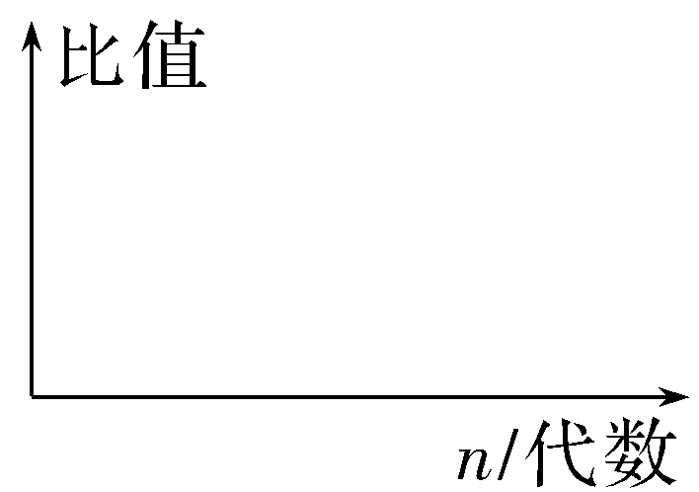
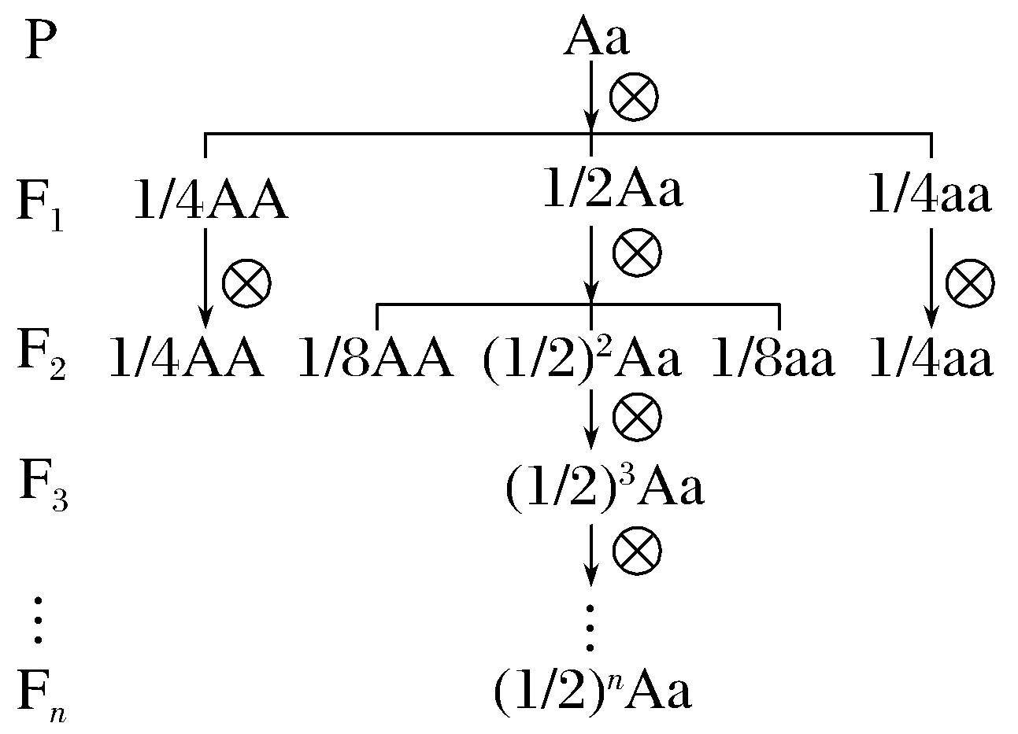
根据上述遗传简图，绘制Aa连续自交n次后，纯合子、杂合子、显(隐)性纯合子所占比值的曲线图。
提示 如下图所示：

Slide 22
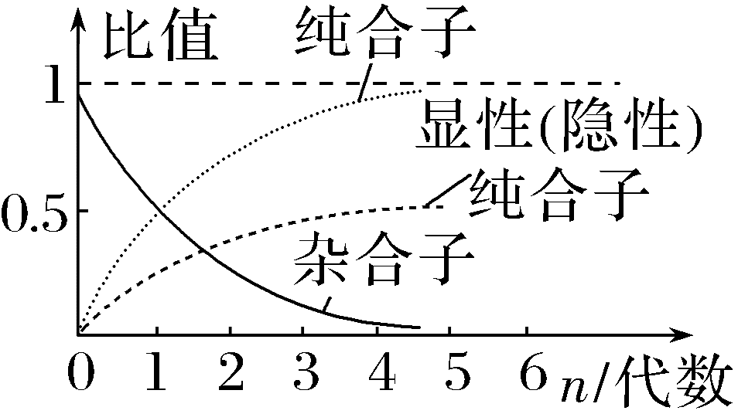
(1/2)^{n} 1－(1/2)^{n} 1/2－(1/2)^{n＋1} 1/2－(1/2)^{n＋1} 1/2＋(1/2)^{n＋1} 1/2－(1/2)^{n＋1}
如下图所示：

Slide 23
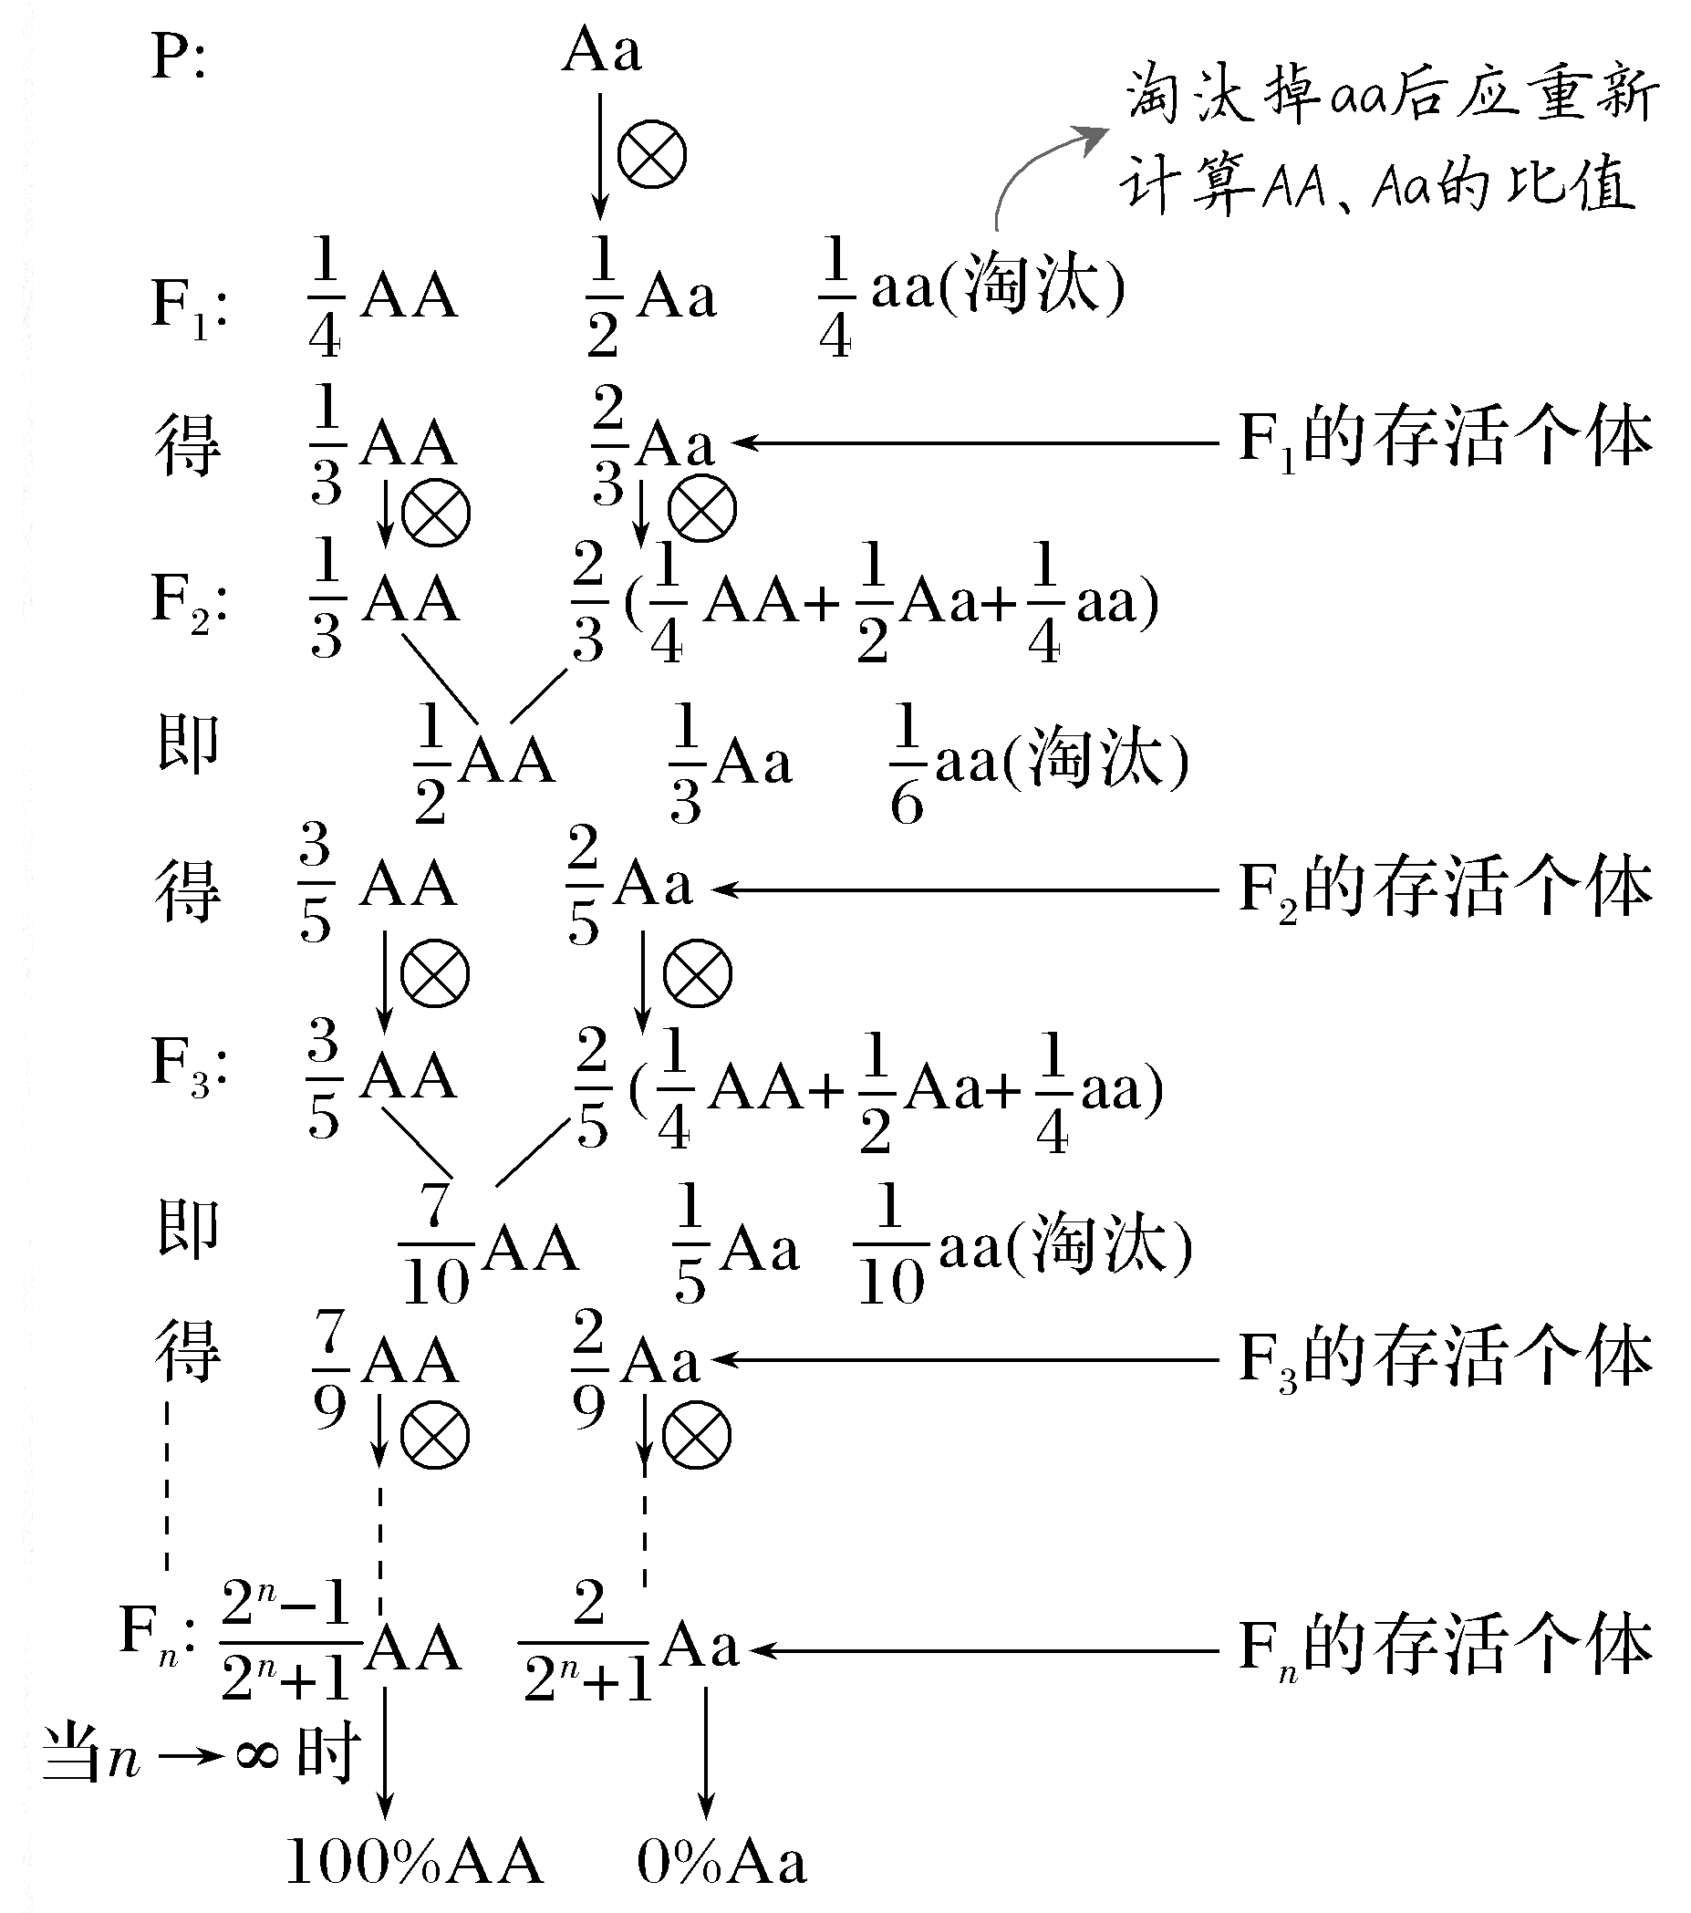
(2)Aa连续自交n代，并逐代淘汰aa的算法

Slide 24
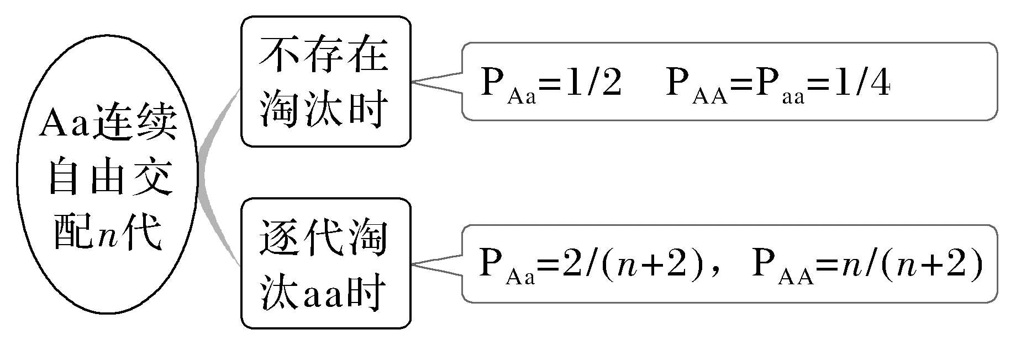
2.自由交配的概率计算
自由交配问题的两种分析方法：如某种生物的基因型AA占1/3，Aa占2/3，个体间可以自由交配，求后代中基因型和表型的概率。

Slide 25
解法一：列举法(棋盘法)

Slide 26
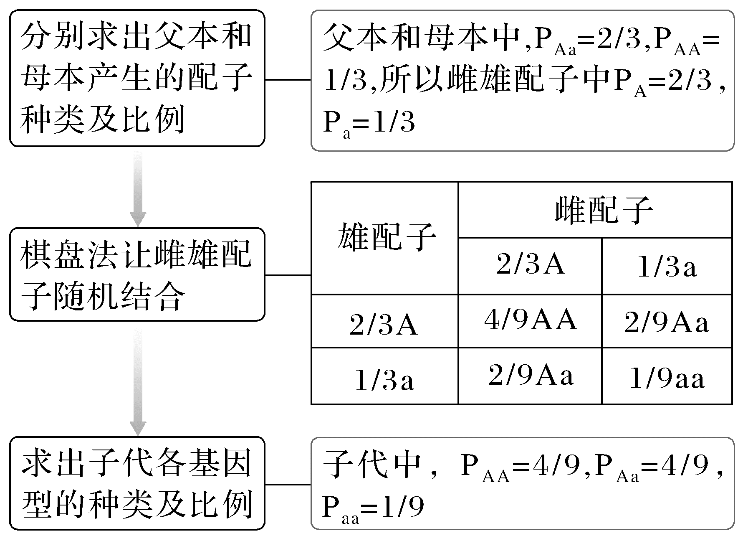
解法二：配子法 最直接的方法

Slide 27
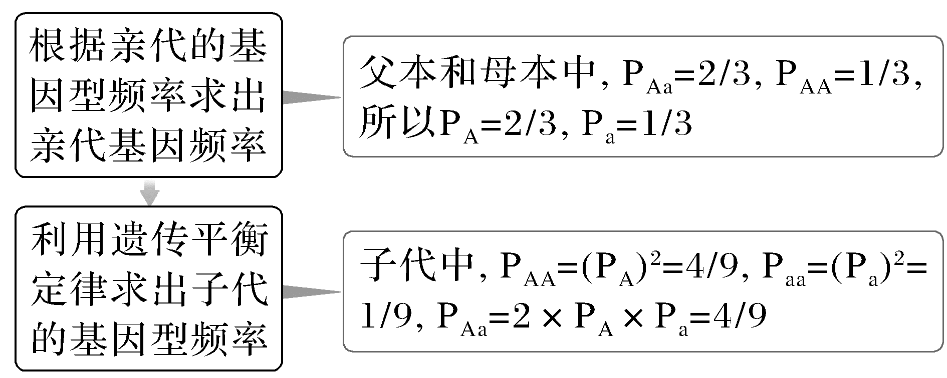
解法三：平衡定律法
提醒 ①豌豆、水稻、小麦等自花传粉植物自然状态下是自交。玉米等雌雄异花植物自然状态下是自由交配。
②在没有任何干预的条件下，自交和自由交配都不改变基因频率，但连续自交能降低杂合子(Aa)的基因型频率，自由交配不改变各基因型的频率。

Slide 28
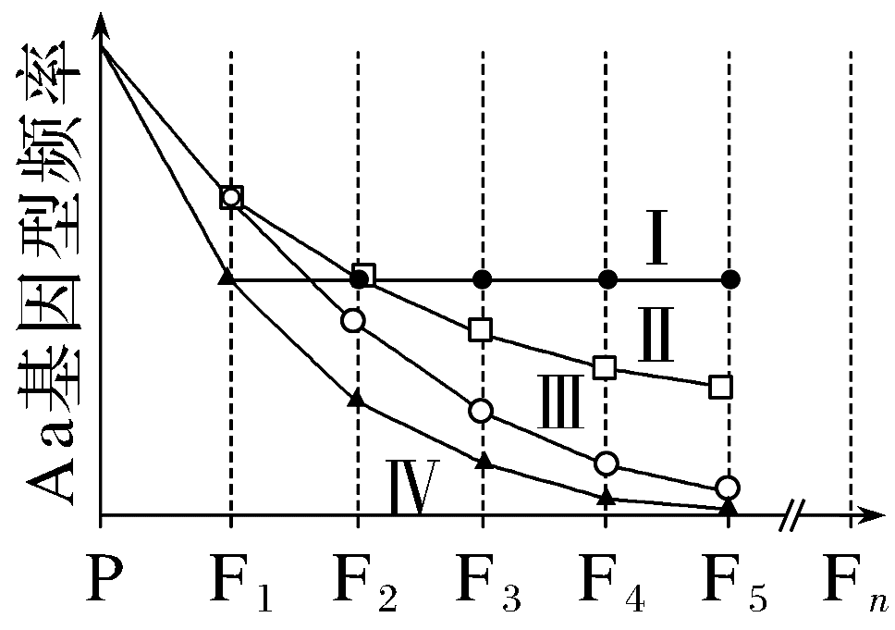
[典例4] (经典高考)用基因型为Aa的小麦分别进行连续自交、随机交配、连续自交并逐代淘汰隐性个体、随机交配并逐代淘汰隐性个体，根据各代Aa基因型频率绘制曲线如图。下列分析错误的是( )
C
A.曲线Ⅱ的F₃中Aa基因型频率为0.4
B.曲线Ⅲ的F₂中Aa基因型频率为0.4
C.曲线Ⅳ的F_{n}中纯合体的比例比上一代增加(1/2)^{n＋1}
D.曲线Ⅰ和Ⅳ的各子代间A和a的基因频率始终相等

Slide 29
解析 若Aa分别自交和随机交配，则F₁都为(1/4AA＋1/2Aa＋1/4aa)，淘汰掉aa，则F₁代Aa的基因型比例都是2/3。若F₁再自交，则其后代是1/3AA＋2/3(1/4AA＋1/2Aa＋1/4aa)，淘汰掉aa以后，得到的后代F₂是3/5AA＋2/5Aa，Aa所占的比例是0.4；若F₁再随机交配，则可先计算出F₁中A和a的基因频率，分别为2/3和1/3，依据遗传平衡定律可计算出F₂中AA＝4/9、Aa＝4/9、aa＝1/9，淘汰aa之后则Aa＝1/2，由此推知图中曲线Ⅱ是随机交配并逐代淘汰aa的曲线，曲线Ⅲ是连续自交并淘汰aa的曲线，进而可知B正确；曲线Ⅱ所示F₂的A、a
A.曲线Ⅱ的F₃中Aa基因型频率为0.4
B.曲线Ⅲ的F₂中Aa基因型频率为0.4
C.曲线Ⅳ的F_{n}中纯合体的比例比上一代增加(1/2)^{n＋1}
D.曲线Ⅰ和Ⅳ的各子代间A和a的基因频率始终相等

Slide 30
基因频率分别为3/4和1/4，则随机交配后代F₃中AA＝9/16、Aa＝6/16、aa＝1/16，淘汰aa后，则Aa的基因型频率为2/5，A正确； Aa分别连续自交和随机交配且不淘汰隐性个体， F₁Aa的基因型频率都是1/2, 若F₁再随机交配，后代的基因型频率不会发生改变，则图中曲线Ⅰ是Aa随机交配的曲线。若F₁再连续自交，Aa的基因型频率＝(1/2)^{n}，F₂中Aa＝1/4，则可推知图中曲线Ⅳ是连续自交的结果，曲线Ⅳ中在F_{n}代纯合体的比例是1－(1/2)^{n}，则比上一代F_{n－1}增加的数值是1－(1/2)^{n}－[1－(1/2)^{n－1}]＝(1/2)^{n}，C错误；在没有任何干预的条件下，Aa分别连续自交(曲线Ⅳ)和随机交配(曲线Ⅰ)都不改变基因频率，D正确。
A.曲线Ⅱ的F₃中Aa基因型频率为0.4
B.曲线Ⅲ的F₂中Aa基因型频率为0.4
C.曲线Ⅳ的F_{n}中纯合体的比例比上一代增加(1/2)^{n＋1}
D.曲线Ⅰ和Ⅳ的各子代间A和a的基因频率始终相等

Slide 31
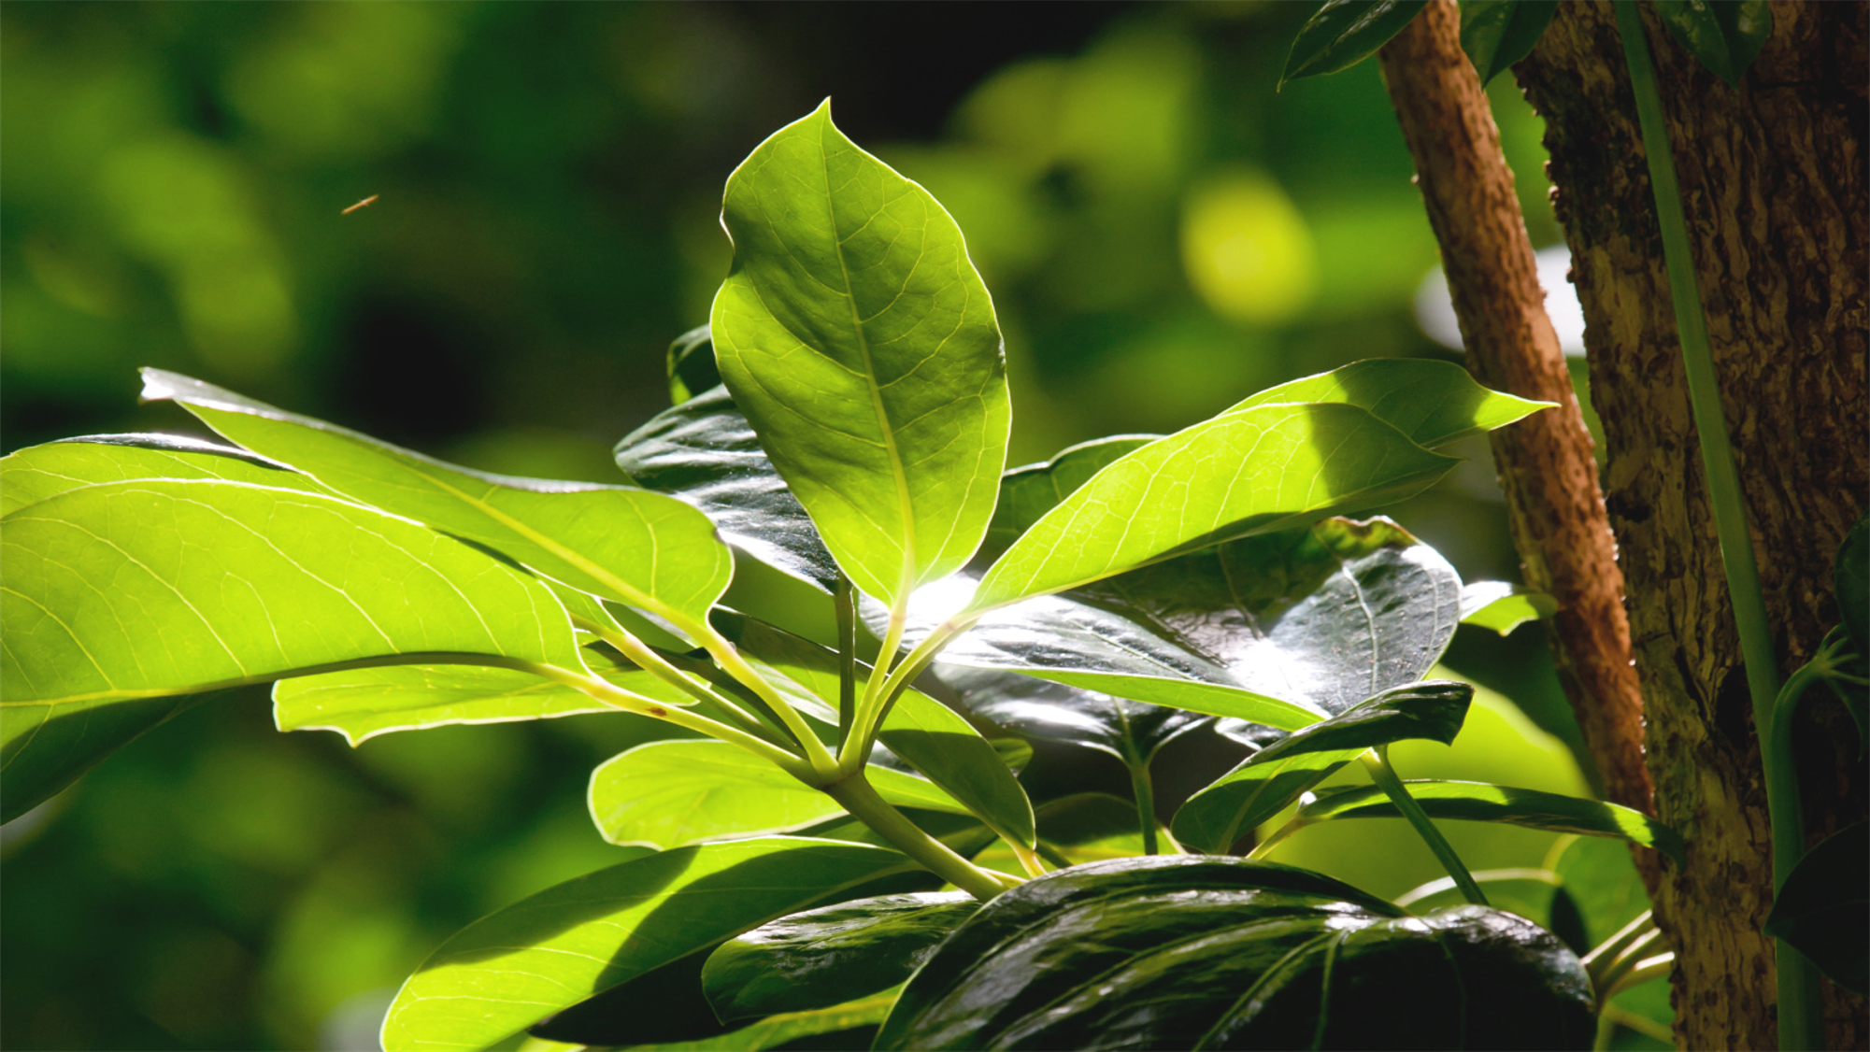
关键 · 真题必刷

Slide 32
1.(2024·安徽卷，12)某种昆虫的颜色由常染色体上的一对等位基因控制，雌虫有黄色和白色两种表型，雄虫只有黄色，控制白色的基因在雄虫中不表达，各类型个体的生存和繁殖力相同。随机选取一只白色雌虫与一只黄色雄虫交配，F₁雌性全为白色，雄性全为黄色。继续让F₁自由交配，理论上F₂雌性中白色个体的比例不可能是( )
A.1/2 B.3/4 C.15/16 D.1
A

Slide 33
解析 由题中信息可知，该昆虫的颜色由常染色体上的一对等位基因控制，设A、a控制该相对性状，由题中信息可知，雌虫有黄色和白色两种表型，雄虫只有黄色，控制白色的基因在雄虫中不表达，随机选取一只白色雌虫和一只黄色雄虫交配，F₁雌性全为白色。如果白色为显性性状，由于F₁雌性无黄色个体，即无基因型为aa的个体，所以亲本杂交组合有以下几种可能，分别为①AA×AA、②AA×Aa(或Aa×AA)、③AA×aa，若亲本杂交组合为①，则产生的F₁基因型为AA，F₁自由交配，产生的F₂中雌性全部为白色(AA)，D不符合题意；若亲本杂交组合为②，则产生的F₁基因型为1/2AA、1/2Aa，F₁自由交配，采用配子法计算后代，F₁产生的配子为3/4A、1/4a，则F₂雌性中白色(A_)∶黄色(aa)＝15∶1，所以F₂雌性中白色个体的比例为15/16，C不符合题意；若亲本杂交组合为③，则产生的F₁基因型为Aa，F₁自由交配，产生的F₂雌性中白色(A_)∶黄色(aa)＝3∶1，所以F₂雌性中白色个体的比例为3/4，B不符合题意；如果黄色为显性性状，亲本的杂交组合为aa×aa，F₁雌性均为白色，F₁自由交配所得F₂中白色个体的比例为1，故A符合题意。

Slide 34
2.(2022·浙江6月选考，9)番茄的紫茎对绿茎为完全显性。欲判断一株紫茎番茄是否为纯合子，下列方法不可行的是( )
A.让该紫茎番茄自交 B.与绿茎番茄杂交
C.与纯合紫茎番茄杂交 D.与杂合紫茎番茄杂交
解析 无论该紫茎番茄是否为纯合子，与纯合紫茎番茄杂交，后代均为紫茎，C所述方法不可行。
C

Slide 35
3.(2021·湖北卷，5)浅浅的小酒窝，笑起来像花儿一样美。酒窝是由人类常染色体的单基因所决定，属于显性遗传。甲、乙分别代表有、无酒窝的男性，丙、丁分别代表有、无酒窝的女性。下列叙述正确的是( )
A.若甲与丙结婚，生出的孩子一定都有酒窝
B.若乙与丁结婚，生出的所有孩子都无酒窝
C.若乙与丙结婚，生出的孩子有酒窝的概率为50%
D.若甲与丁结婚，生出一个无酒窝的男孩，则甲的基因型可能是纯合的
B

Slide 36
解析 由题意可知，酒窝的遗传方式为常染色体显性遗传，甲、丙有酒窝，二者可能为显性纯合子，也可能为杂合子，若甲与丙均为杂合子，二者婚配所生孩子有可能无酒窝，A错误；
乙与丁都无酒窝，二者均为隐性纯合子，乙、丁婚配，所生孩子都无酒窝，B正确；
由于丙的基因型不能确定，故乙与丙结婚，生出有酒窝孩子的概率无法确定，C错误；
若甲与丁结婚，生出一个无酒窝的男孩，说明甲为杂合子，D错误。

Slide 37
4.(不定项)(2023·山东卷，18)某二倍体动物的性染色体仅有X染色体，其性别有3种，由X染色体条数及常染色体基因T、T^{R}、T^{D}决定。只要含有T^{D}基因就表现为雌性，只要基因型为T^{R}T^{R}就表现为雄性。TT和TT^{R}个体中，仅有1条X染色体的为雄性，有2条X染色体的既不称为雄性也不称为雌性，而称为雌雄同体。已知无X染色体的胚胎致死，雌雄同体可异体受精也可自体受精。不考虑突变，下列推断正确的是( )
A.3种性别均有的群体自由交配，F₁的基因型最多有6种可能
B.两个基因型相同的个体杂交，F₁中一定没有雌性个体
C.多个基因型为T^{D}T^{R}、T^{R}T^{R}的个体自由交配，F₁中雌性与雄性占比相等
D.雌雄同体的杂合子自体受精获得F₁，F₁自体受精获得的F₂中雄性占比为1/6
BCD

Slide 38
解析 常染色体上的基因组合有T^{D}T^{D}、T^{D}T^{R}、T^{D}T、T^{R}T^{R}、T^{R}T、TT 6种，由于只要含有T^{D}基因就表现为雌性，因此基因型为T^{D}T^{D}的个体不可能存在(雄性个体不可能产生含T^{D}的精子)，性染色体组合有XX和XO 2种，所以3种性别均有的群体自由交配，F₁的基因型种类最多是5×2＝10(种)，A错误；
由题意可知，雌性个体必须含有T^{D}基因，只要基因型为T^{R}T^{R}就表现为雄性，相同基因型的个体杂交只能是相同基因型的雌雄同体的个体杂交，即TT^{R}XX或TTXX自交，F₁的基因型不可能含T^{D}基因，所以F₁无雌性个体，B正确；

Slide 39
基因型为T^{D}T^{R}的个体表现为雌性，基因型为T^{R}T^{R}的个体表现为雄性，多个基因型为T^{D}T^{R}、T^{R}T^{R}的个体自由交配，F₁基因型及比例为T^{D}T^{R}(雌性)∶T^{R}T^{R}(雄性)＝1∶1，C正确；
雌雄同体的杂合子的基因型为TT^{R}XX，其自体受精后的F₁的基因型及比例为T^{R}T^{R}XX∶TT^{R}XX∶TTXX＝1∶2∶1，因为基因型为T^{R}T^{R}XX的个体表现为雄性而不能自体受精，所以F₁(TT^{R}XX∶TTXX＝2∶1)自体受精后，F₂中只有基因型为T^{R}T^{R}XX的个体表现为雄性，比例为2/3×1/4＝1/6，D正确。

